Slide 1
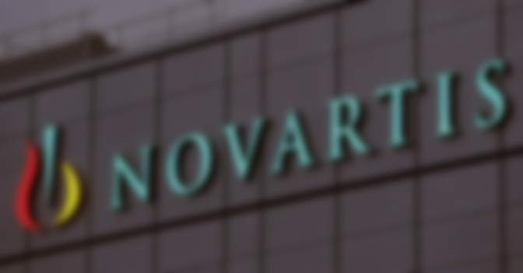
الجمهوري الجزائرية الديمقراطية الشعبية
المركز الجامعي عبد الحفيظ بوالصوف
معهد العلوم و التكنولوجيا
قسم هندسة الطرائق
العنوان :
شركة نوفارتس
(Novartis)
من اعداد :
اسامة قيدوم
بالمعلم شكيب عبد الرقيب
تحت اشراف الاستاذة :
إ . معيوف

Slide 2
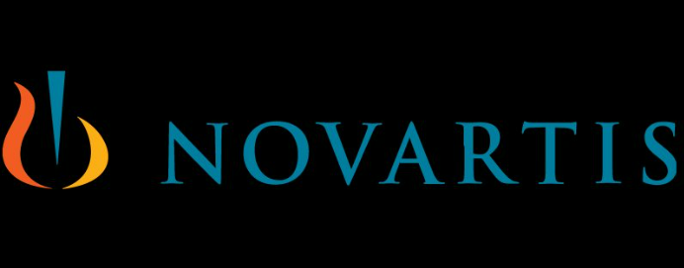
كيفية العرض :
المقدمة
الهيكل التنظيمي و المنتجات
بعض الادوية التي تنتجها الشركة
النتائج المالية
اختلافها عن الشركات الاخرى
التحديات في تصنيع الادوية
الخاتمة

Slide 3
مقدمة :
تأسست شركة نوفارتس (Novartis) في عام 1996 من خلال اندماج شركتي سيبا-جيجي وساندوز، وهي واحدة من أكبر الشركات متعددة الجنسيات في صناعة الأدوية على مستوى العالم، تمتلك نوفارتس تاريخاً طويلاً يمتد لأكثر من 250 عاماً.
1

Slide 4
الهيكل التنظيمي و المنتجات :
تنقسم نوفارتس إلى عدة أقسام تشغيلية رئيسية تشمل:
الأدوية المبتكرة: تطوير أدوية جديدة لعلاج الأمراض المختلفة.
الأدوية العامة: تشمل الأدوية المثيلة (الجنيسة) تحت علامة ساندوز.
العناية بالعيون: تشمل منتجات متخصصة في صحة العيون.
تنتج الشركة مجموعة واسعة من الأدوية مثل كلوزابين، فولتارين، وجليفيك، وتستثمر بشكل كبير في البحث والتطوير لتلبية احتياجات المرضى غير الملباة
2

Slide 5
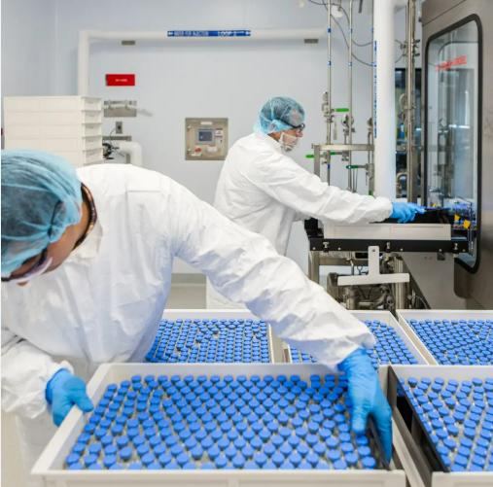
بعض الادوية التي تنتجها الشركة :
الأدوية المبتكرة :
كلوزابين: يستخدم لعلاج الفصام.
فولتارين: مسكن للآلام ومضاد للالتهابات.
أكلاستا (حمض زوليدرونيك): لعلاج هشاشة العظام.
أمتورنيد: لعلاج ارتفاع ضغط الدم.
أدوية الأورام :
أفينيتور (إيفيروليموس): يستخدم في علاج بعض أنواع السرطان ويعمل على منع رفض الطعم.
زوتريس (سيتكان): يستخدم في العلاج الوقائي لرفض الطعوم.
4

Slide 6
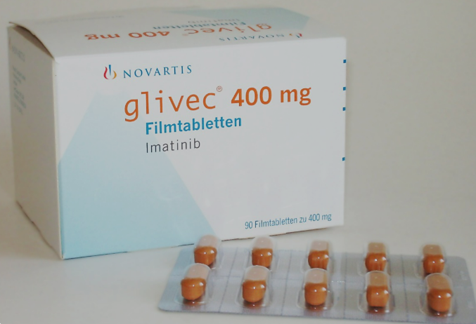
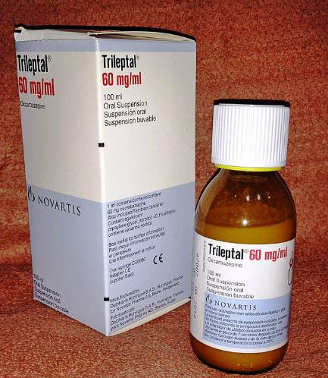
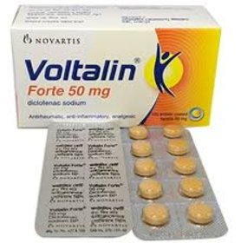
الأدوية العامة :
تشمل أكثر من 1000 منتج تغطي جميع المجالات العلاجية الرئيسية، بما في ذلك:
ميفلونيد: لعلاج الربو.
فيميتالين: لمعالجة اضطرابات الجهاز الهضمي.
سيكلوسبورين: يستخدم في الوقاية من رفض الأعضاء المزروعة.
مجالات علاجية أخرى :
تغطي منتجات نوفارتس أيضًا مجالات مثل:
طب العيون: أدوية تعالج مشاكل الرؤية.
الجهاز التنفسي: أدوية لعلاج الربو ومرض الانسداد الرئوي المزمن.
الأمراض الجلدية: علاجات لمشاكل جلدية متنوعة.
5

Slide 7
النتائج المالية :
في السنة المالية 2024 ، حققت نوفارتس
إيرادات بلغت حوالي 48.7 مليار دولار
أمريكي مع أرباح صافية تجاوزت 3.2
مليار دولار أمريكي، مما يعكس النمو
المستمر للشركة في السوق العالمية .
3

Slide 8
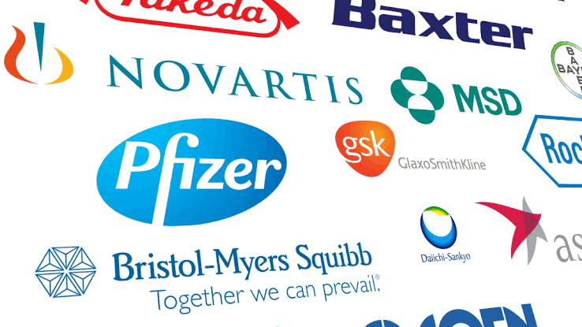
فيما تختلف الشركة عن باقي الشركات :
لعل ان ما يجعلها واحدة من الشركات الرائدة في صناعة الأدوية العالمية هو الابتكار
والتركيز على البحث العلمي وتطوير الاستثمار حيث تركز نوفارتس بشكل كبير عليهما
ومن خلال اقتحامها مجموعة واسعة من المجالات العلاجية , وهذا الهيكل يتيح لها
التركيز على تطوير أدوية متخصصة وعالية الجودة. حيث تصدر منتجاتها إلى العديد من
الأسواق العالمية. باحترامها معايير الجودة العالمية في تصنيع أدويتها .
6

Slide 9
تحدياتها في تصنيع الادوية :
يتطلب انتاجها استثمارًا كبيرًا في البحث والتطوير لإنتاج أدوية جديدة قادرة على مواجهة هذه المقاومة، مما يزيد من
تكاليف الإنتاج ويعقد عمليات التصنيع . تواجه نوفارتس تحديًا في إنتاج الأدوية بسرعة وكفاءة عالية. يتطلب ذلك
تطبيق تقنيات الإنتاج المرنة ، تعتبر تكاليف البحث والتطوير والتصنيع من العوامل المؤثرة بشكل كبير على أسعار
الأدوية. و من بين هذه التحديات ايضا تعرض العاملين في مجال تصنيع الأدوية لمخاطر صحية نتيجة التعامل مع
المواد الكيميائية السامة والمسببة للأمراض.
7

Slide 10
خاتمة :
مع ان ما تواجه نوفارتس من تحديات متعددة في تصنيع الأدوية، فإن استخدام الذكاء الاصطناعي
والتكنولوجيا الحديثة يساعدها في تحسين عمليات التصنيع وزيادة كفاءة الإنتاج. و بفضل استثماراتها
المستمرة في البحث والتطوير وعمليات التصنيع المحلية ، تظل نوفارتس رائدة في السوق العالمي للأدوية.
و تسعى الشركة إلى تحقيق المزيد من الابتكارات وتوسيع نطاق تأثيرها الإيجابي على الصحة العامة في
جميع أنحاء العالم.
8

Slide 11
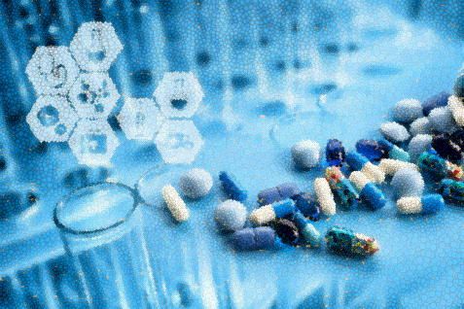
شكرا على حسن الاستماع 😉

